Slide 1
铁路专用通信技术
通信信号学院 龙章勇

Slide 2
移动通信技术

Slide 3
背景知识
固定电话不能带在身上
  自从贝尔发明了电话机，这样人人都能手拿一个“话柄”，和远方的亲朋好友谈天说地了。但是，电信号都是通过金属线传送的。线路架设到的地方，信息才能传到，这就大大限制了信息的传播范围，特别是在大海、高山，有没有能让信息无线传播的办法？

Slide 4
1.无形的信使——电磁波的发现
背景知识
1887年 ，赫兹 ，得出了电磁能量可以越过空间进行传播的结论。
赫兹的发现具有划时代的意义，它不但证明了麦克斯韦理论的正确，更重要的是导致了无线电的诞生，开辟了电子技术的新纪元，标志着从“有线电通信”向“无线电通信”的转折点。也是整个移动通信的发源点，应该说，从这时开始，人类开始进入了无线通信的新领域

Slide 5
2.无线电通信的发明
背景知识
载着声音飞翔的电波——无线电通信的发明
  “要是我能指挥电磁波，就可飞越整个世界”——无线电报的发明波波夫
  1898年，英国举行了一次游艇赛，终点设在离岸20英里的海上。《都柏林快报》特聘马可尼为信息员。他在赛程的终点用自己发明的无线电报机向岸上的观众及时通报了比赛的结果，引起了很大的轰动。这被认为是无线电通信的第一次实际应用。紧接着，马可尼在英国建立了世界上第一家无线电器材公司——英国马可尼公司。

Slide 6
3.移动通信的诞生及演进
背景知识
二十世纪20年代至40年代初
  使用范围小，主要使用对象是船舶、飞机、汽车等专用移动通信以及运用在军事通信中。
40年代中至60年代末
  移动通信向小型化方面大大前进了一步。美国、日本、英国、西德等国家开始应用汽车公用无线电话。
70年代至80年代
  美国贝尔实验室(Bell Lab)推出的蜂窝式移动通信系统的概念，蜂窝式系統开始应用，是第一代移动通信系统。
90年代中至今
  推出第二、第三代、第四代移动电话通信系統。

Slide 7
4.个人移动通信的诞生及演进
背景知识
个人通信的发源地——寻呼机的诞生
实现个人电话的梦想 ——蜂窝式移动电话的诞生

Slide 8
背景知识
(1)无线电寻呼机的出现
  1956年，第一个无线电寻呼机由MOTOROLA研制成功。
  1968年，日本率先在150MHZ移动通信频段上开通模拟寻呼系统。
  1983年9月16日，上海在150MHZ频段上开通了我国第一个模拟寻呼系统。
  1991年11月15日，上海在150MHZ频段上开通了我国第一个数字汉字寻呼系统。
  意义：开创了移动通信的时代。

Slide 9
背景知识
(2)蜂窝状移动电话的诞生
  背景：随着无线电报和无线广播的发展，人们更希望有一种可以随身携带、不用电话线路的电话。
  70年代初，贝尔实验室提出蜂窝系统的覆盖小区概念后，很快进入了实用阶段。
  1979年，美国芝加哥试验成功AMPS模拟蜂窝式移动电话系统，83年在美国投入商用。
  1987年，我国第一个移动电话局在广州开通，进入第一代模拟移动通信时期，引进英国的TACS系统。

Slide 10
背景知识
(3)GSM手机的出现
1982年，欧洲成立了GSM（移动通信特别组），任务是制定泛欧移动通信漫游的标准，后来开发出的数字移动通信系统就以“GSM”命名。
GSM现在的含义是：
  Global System Mobile Communication,
(4)全球“铱”星系统
  1990年，motorola公司推出了全球个人通信的新概念——“铱”星系统
  1999年8月向法院申请破产保护。
(5) （GPRS）通用分组无线业务。
  GPRS 、CDMA 以及蓝牙技术
(6)第三代、第四代移动通信技术
  3G/4G技术

Slide 11
1 概述
移动通信的概念
移动通信是指通信的双方或至少有一方是在移动中进行信息交换的通信方式。
它包括移动用户之间的通信及固定用户与移动用户之间的通信。其主要目的是实现任何时间、任何地点和任何通信对象之间的通信。

Slide 12
1 概述
移动通信的分类 。
  （1）按服务对象分类
  公用移动通信和专用移动通信。
  公用移动通信是面向全社会的，如中国移动、中国联通、中国电信经营的移动电话业务。
  专用移动通信是为了保证某些特殊部门的通信所建立的通信系统，例如军事、公安、铁路、交通管理、机场调度等部门的专用网络。

Slide 13
1 概述
（2）按传输信号的形式分类
按传输信号的形式可分为模拟移动通信和数字移动通信。
（3）按工作方式分类
按工作方式可分为单工通信、双工通信和半双工通信三种。

Slide 14
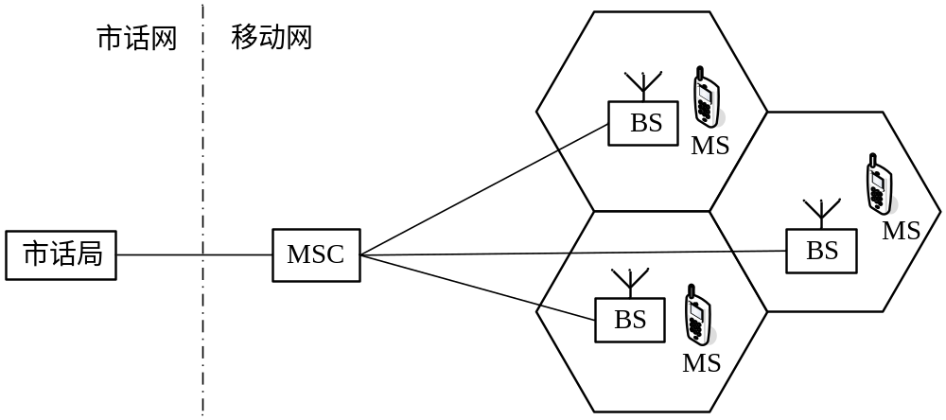
1 概述
移动通信系统组成
  移动通信系统一般由移动交换中心（MSC）、基站（BS）和移动台（MS）三部分组成

Slide 15
1 概述
移动交换中心MSC（Mobile Switching Centre）
  完成移动台和移动台之间、移动台和固定用户之间信息的交换转接和系统的管理。
  通常，每个移动交换中心可以支持近100个基站，移动交换中心到固定网络之间需要5000个话路的传输容量。
交换中心至基站的传输线
  光纤或微波

Slide 16
1 概述
移动台MS（Mobile Station）：
  接收无线信号并且移动的终端，
  包括手机，车载台、呼机，无绳电话等等
基站BS（Base Station ）
  是与移动台联系的一个固定收发机
  接收移动台的信号与交换局相连，从而完成移动台的收发工作
  每个基站都有一个可靠通信的服务范围(称为无线小区)
    服务区的大小，主要由发射功率和基站天线的高度决定。

Slide 17
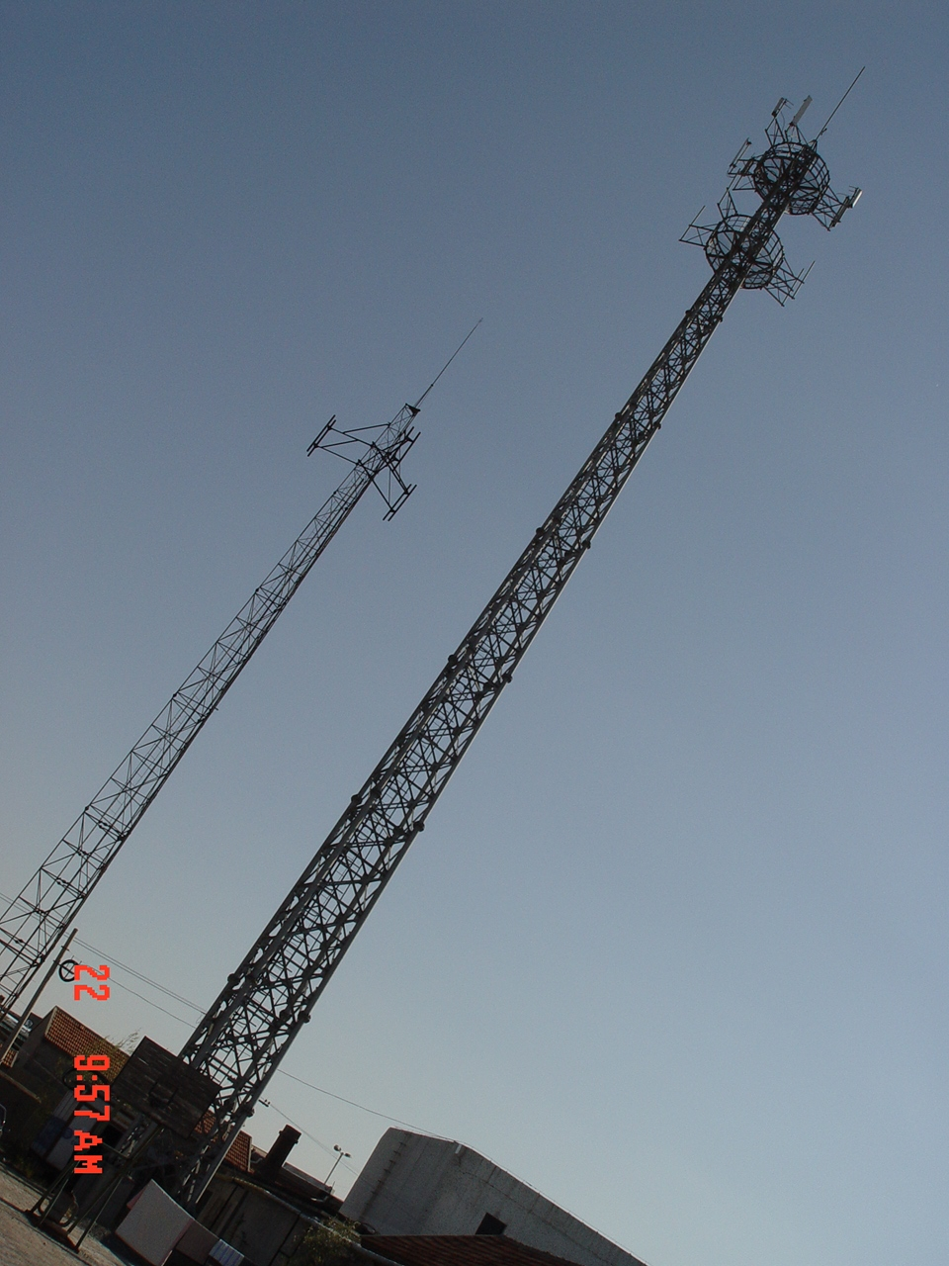
1 概述
基站

Slide 18
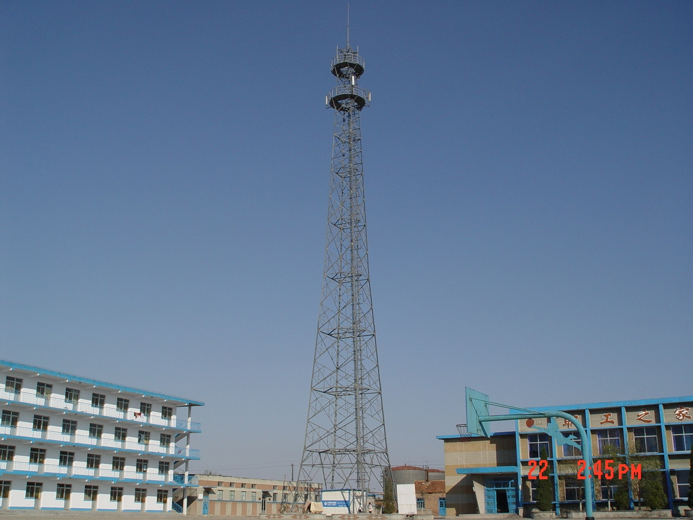
1 概述
基站

Slide 19
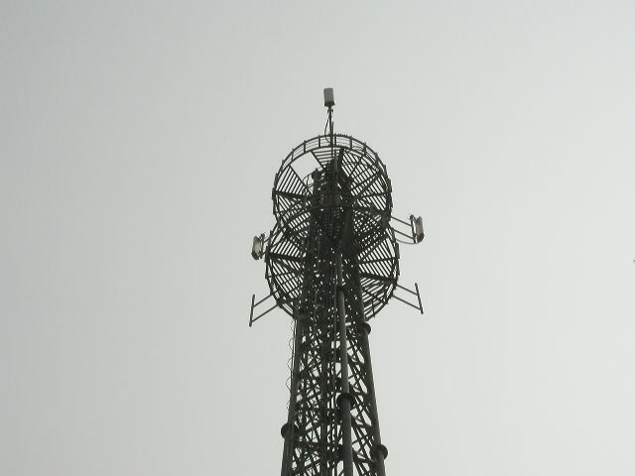
1 概述
基站

Slide 20
1 概述
常用移动通信系统
  无线寻呼系统
  无绳电话系统
  集群调动系统
  卫星移动通信系统
  陆地公众蜂窝移动通信系统
陆地公众蜂窝移动通信系统是移动通信系统的代表，也是发展最快的系统

Slide 21
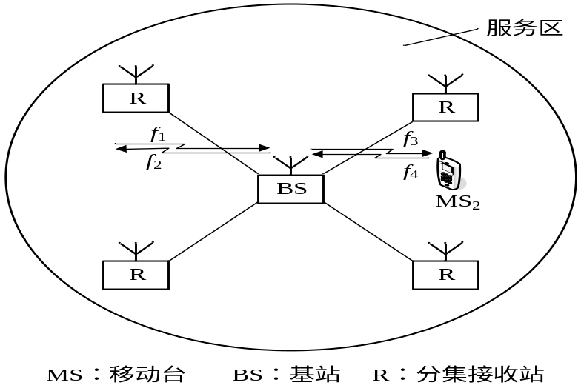
1 概述
区域覆盖方式
（1）大区制
大区制是指用一个基站覆盖整个服务区，由此基站负责与区域内所有移动台的无线连接，
在大区制中，同一时间每一无线信道只能被一个移动台使用。因此大区制的频谱利用率低，能容纳的用户数量少。大区制的优点是组网简单、投资少、见效快，适用于用户较少的地区。

Slide 22
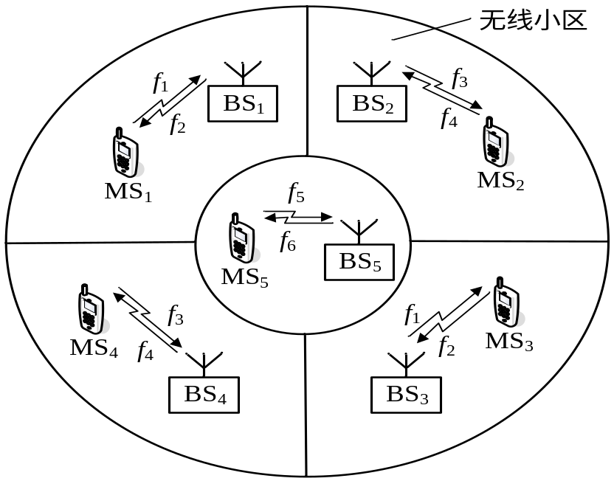
1 概述
（2）小区制
  小区制是指将整个服务区划分成若干个无线小区，每个小区设置一个基站，负责与小区内所有移动台的无线通信；
  小区制的主要特点是运用频率复用技术，即相隔一定距离的小区可以使用相同的频率 。

Slide 23
2 移动通信基本技术
移动通信的技术有很多，如低速率的语音编码技术、交织与加密技术、调制技术、多址技术、蜂窝技术、天线技术等。本节主要介绍移动通信中的多址技术、蜂窝技术和天线技术等基本技术。

Slide 24
2 移动通信基本技术
蜂窝技术
提高容量的主要技术：
  通过蜂窝技术、频率复用、小区分裂以及多址联接等技术来解决容量问题。
  蜂窝小区的划分是解决频道利用，增加用户容量的关键技术。

Slide 25
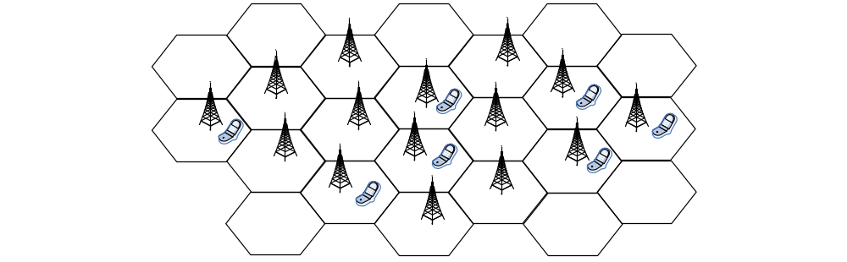
2 移动通信基本技术
目前移动通信系统广泛采用小区制的组网方式。
小区的形状一般采用正六边形。若干个正六边形小区构成的网络形同蜂窝，因此把小区形状为六边形的小区制移动通信系统称为蜂窝移动通信系统

Slide 26
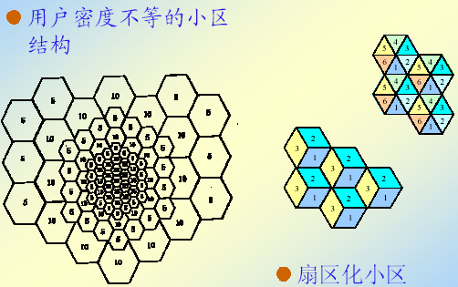
2 移动通信基本技术
每小区的半径可视用户的分布密度在1～10公里左右

Slide 27
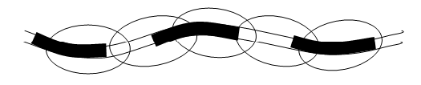
2 移动通信基本技术
在铁路、公路、狭长的水面上这样的呈带状的地区，往往采用线状覆盖的方式。
铁路沿线的覆盖示意图

Slide 28
2 移动通信基本技术
频率复用
  划分小区的目的：间隔小区可频率再用（frequency reuse）
    利用超短波电波传播距离有限的特点，离开一定距离的小区可以重复使用频率，使频率资源可以充分利用。
    每一个小区分配一些频率资源，隔几个小区后，又把相同的频率划给另一个小区，但认为这时候他们之间的干扰比较小，可以忍受。

Slide 29
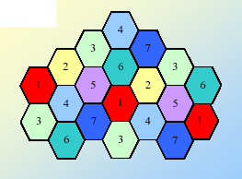
2 移动通信基本技术
  频率复用：服务区分成若干个小区后，相隔一定距离的小区可以同时使用相同的工作频率组，即在一个很大的服务区内，同一组波道频率可以多次重复使用，称为频率复用。

Slide 30
2 移动通信基本技术
频率复用是蜂窝系统中的一个核心概念，蜂窝结构的价值是借助于频率复用实现的
频率复用间距越小，网络容量越大
可以大大缓解用户数猛增与频率资源有限的矛盾。

Slide 31
2 移动通信基本技术
越区切换：
  越区切换：当移动台在通话中经过两个基站覆盖区的相邻边界的时候，为了保持继续正常通话，不致中断，需要进行的信道切换过程，
  相邻小区切换信道两种情况：
    信道频率不相同
    信道频率相同而地址码不同
  两种切换方式：硬切换与软切换

Slide 32
2 移动通信基本技术
硬切换
  由MSC命令移动台从一个小区的无线频道转接到另一个小区的无线频道上。
  这种切换需要移动台先切断原来的收发频率，再搜索使用新的频道。
  硬切换会造成通话短暂中断，当切换时间较长时，将影响用户通话。

Slide 33
2 移动通信基本技术
软切换：
  指切换过程中，载波频率不发生变化，移动用户与原基站和新基站都保持着通信联系，可同时与两个（或多个）基站建立通话链路，当原服务基站的信号强度低于一门限值时，再切断与原服务基站的通信联系。而保持与新基站的通信链路。
因此软切换没有通信中断现象。

Slide 34
2 移动通信基本技术
载频不同的两个基站间只能用硬切换，软切换只能在频率相同的基站间进行。
所以FDMA和TDMA系统只能使用硬切换，CDMA系统两种切换方式都可以采用。
  目前使用的GSM系统的越区切换方式为硬切换，CDMA系统则既有硬切换又有软切换。
  在CDMA系统中的不同扇区之间也可以实现软切换。

Slide 35
2 移动通信基本技术
多址技术
在移动通信系统，有许多用户都有要通过同一基站和其他用户进行通信，因而，必须对不同移动台和基站发出的信号赋与不同特征，使基站能从众多移动用户的信号中区分出是哪一个移动台发出来的信号，而各移动台又能识别出基站发出的信号中哪个是发给自已的信号。解决这一问题的方法称为多址技术。
移动通信的多址技术有三种基本类型，即频分多址（FDMA）、时分多址（TDMA）和码分多址（CDMA）。

Slide 36
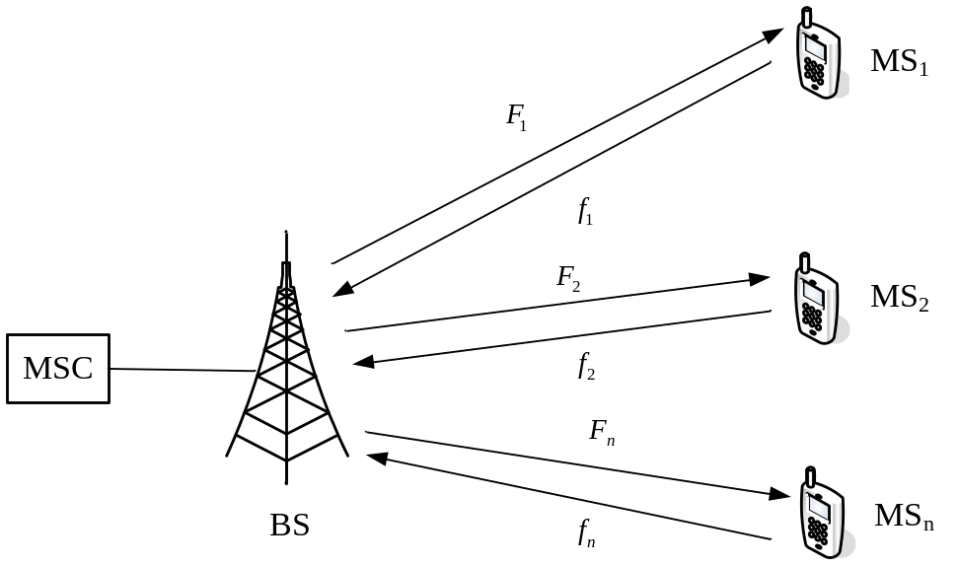
2 移动通信基本技术
FDMA
FDMA是把通信系统的总频段划分成若干个等间隔的频道（或称信道）分配给不同的用户使用。
采用FDMA技术的移动通信系统，其基站同时能发射和接收多个不同频率的信号；任意两个移动用户之间进行通信都必须经过基站的转发，因此必须同时占用2对频道才能实现双工通信。

Slide 37
2 移动通信基本技术
FDMA通信系统具有通信容量低、通信质量差、设备复杂庞大、系统控制困难等特点，主要用于模拟移动通信网中。

Slide 38
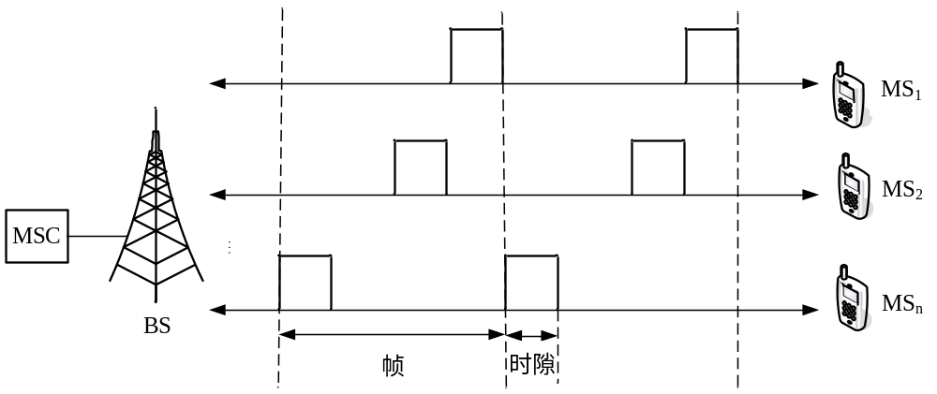
2 移动通信基本技术
TDMA
TDMA是指把一个频道按等时间间隔分割成周期性的帧，每一帧再分割成若干个时隙，每一用户占用不同的时隙进行通信，即同一个信道可供若干个用户同时通信使用。
在TDMA移动通信系统中，各个移动台在每帧内只能按指定的时隙向基站发射信号，满足定时和同步的条件下，基站可以在各时隙中接收到各移动台的信号而互不干扰。

Slide 39
2 移动通信基本技术
TDMA通信系统具有突发传输的速率高、抗干扰能力强、系统容量大、基站复杂性减小、越区切换简单等特点，主要用于数字蜂窝移动通信网络（如GSM 系统）。

Slide 40
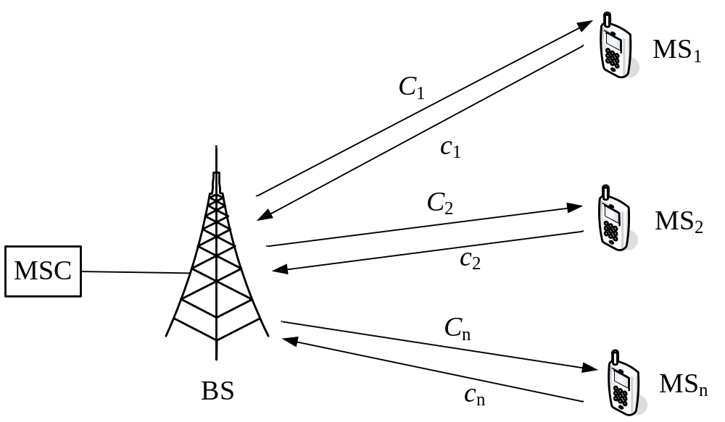
2 移动通信基本技术
CDMA
CDMA是用各自不同的编码序列来区分。在CDMA通信系统中，接收机用相关器可以在多个CDMA信号中选出其中使用预定码型的信号，其他使用不同码型的信号因为和接收机本地产生的码型不同而不能被解调。

Slide 41
2 移动通信基本技术
CDMA通信系统与FDMA通信系统或TDMA通信系统相比，具有更大的系统容量、更高的语音质量以及抗干扰、保密性强等优点，在第二代和第三代移动通信系统中得到广泛应用。

Slide 42
2 移动通信基本技术
天线技术
天线是移动通信系统的重要组成部分，只有天线才能把信号发射出去或接收下来，没有天线，就没有移动通信。

Slide 43
2 移动通信基本技术
天线的概念
天线是能够有效辐射和接收电磁波的装置。发射天线能够有效地将高频电流能量转换为电磁波能量并辐射出去；接收天线能够有效地将电磁波能量转换为高频电流能量并送入接收机。
因此从能量观点来看，天线是一种能量变换器。

Slide 44

2 移动通信基本技术
天线辐射的基本原理
由物理学可知，变化的电场产生变化的磁场，变化的磁场又产生变化的电场。变化的电场和变化的磁场构成了一个不可分离的统一的场，这就是电磁场，而变化的电磁场在空间的传播形成了电磁波。

Slide 45
2 移动通信基本技术
天线的分类
天线根据工作波段、方向性、频带宽度、用途等有不同的分类方法。
按照工作频段，可分为长波天线、中波天线、短波天线、超短波天线以及微波天线等；
按方向性分类，可分为全向天线和定向天线；
按照结构形式来分类，可分为线天线和面天线。
把天线和发射机或接收机连接起来的系统称为馈线系统。由于馈线系统和天线的联系十分紧密， 有时把天线和馈线系统看成是一个部件，统称为天线馈线系统，简称天馈系统。

Slide 46
2 移动通信基本技术
天线的基本特性
天线的基本特性有天线的方向性、输入阻抗、工作频段、增益和极化等。
（1）天线的方向性
（2）输入阻抗
（3）频带宽度
无论是发射天线还是接收天线，它们总是在一定的频率范围内工作的，通常工作在中心频率时天线所能输送的功率最大，偏离中心频率时它所输送的功率都将减小，据此可定义天线的频带宽度。
（4）增益
天线增益是用来衡量天线在某一特定方向收发信号的能力，它是选择天线最重要的参数之一。相同的条件下，增益越高，电波传播的距离越远。
（5）极化
天线向周围空间辐射的电磁波由电场和磁场构成。通常将电场的方向规定为天线的极化方向。

